Slide 1
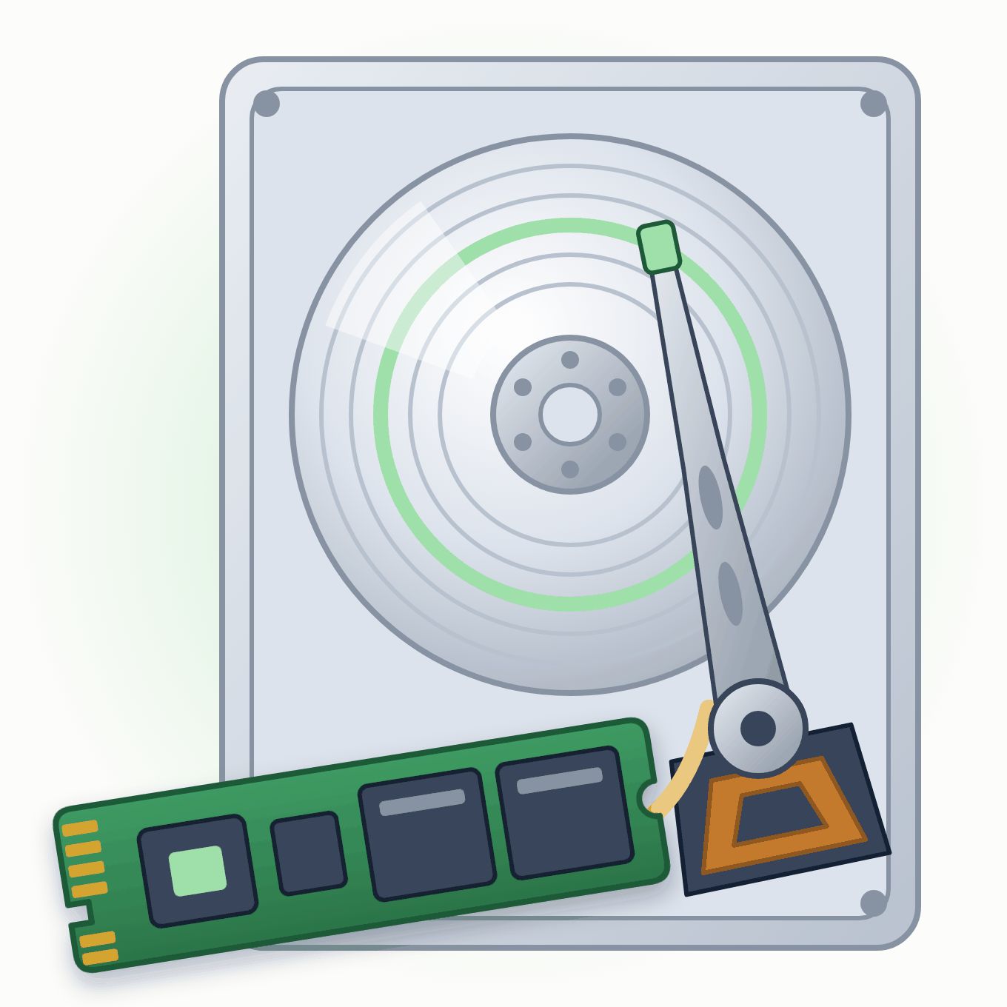
Budowa komputera · Lekcja 6
Dyski twarde i SSD
Budowa, zapis magnetyczny, HAMR i dyski półprzewodnikowe
Technikum · informatyk i programista · stan wiedzy: wrzesień 2026
Notes:
Stara prezentacja o dyskach była bardzo obszerna, więc podzieliłem ją na dwie lekcje: ta o sprzęcie, następna o obsłudze dysku (S.M.A.R.T., MBR/GPT, partycje, systemy plików).

Slide 2
HISTORIA
Od 5 MB do 40 TB
Rok | Wydarzenie
1956 | IBM RAMAC 350 — 5 MB na 50 talerzach 24-calowych
1980 | Seagate ST-506 — pierwszy dysk 5,25″, 5 MB
1987 | początek ery dysków 3,5″
2006 | zapis prostopadły (PMR) — ponad 1 TB
2013 | dyski wypełnione helem (WD, 6 TB)
2024–2025 | HAMR w sprzedaży — do 36 TB (Seagate Exos M)
2026 | masowa produkcja dysków 40 TB (HAMR Seagate, UltraSMR WD)
Budowa komputera · Lekcja 6 · Dyski HDD i SSD
Notes:
Stara prezentacja przewidywała „50 TB do 2026” — rzeczywistość to 40 TB w 2026 r., a 44–50 TB w planach na 2027–2028. Od 2012 r. zostało tylko trzech producentów HDD: Seagate, WD i Toshiba.

Slide 3
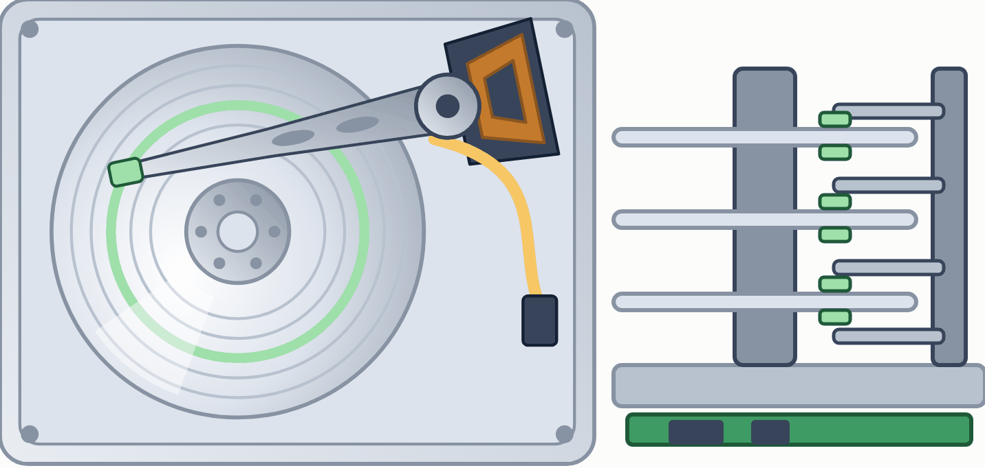
BUDOWA
Budowa dysku twardego
Talerze — szkło lub aluminium z warstwą magnetyczną
Talerze i głowice poruszają się razem — wszystkie głowice nad tym samym cylindrem
Hel zmniejsza opory i drgania — więcej talerzy w obudowie
Upadek pracującego dysku = uderzenie głowic w talerz
Głowice na ramionach — unoszą się kilka nm nad talerzem
Aktuator (silnik liniowy) — ustawia głowice
Silnik talerzy — 5400, 7200 lub 10 000 obr./min
Elektronika i cache
Szczelna obudowa (często z helem)
Budowa komputera · Lekcja 6 · Dyski HDD i SSD
Notes:
Kurz wielkości ziarenka jest większy niż szczelina pod głowicą — dlatego dysków nie otwiera się poza clean roomem.

Slide 4
ZAPIS
Technologie zapisu magnetycznego
Technologia | Zasada | Uwagi
PMR (CMR) | domeny magnetyczne ustawione prostopadle | standard, dobra wydajność zapisu
SMR | ścieżki zachodzą na siebie jak dachówki | więcej pojemności, wolny losowy zapis — nie do RAID
ePMR / UltraSMR | wspomaganie prądem głowicy, gęstsze ścieżki | WD, do 40 TB
HAMR | laser chwilowo podgrzewa punkt zapisu | Seagate Mozaic: 4 TB na talerz, 36–40 TB
Przy zakupie dysku do NAS warto sprawdzić, czy to CMR czy SMR — SMR bardzo wydłuża odbudowę macierzy RAID.
Budowa komputera · Lekcja 6 · Dyski HDD i SSD
Notes:
Producenci nie zawsze wyraźnie oznaczali SMR — w 2020 r. była afera z dyskami WD Red. Dziś linie NAS oznaczają technologię jaśniej.

Slide 5
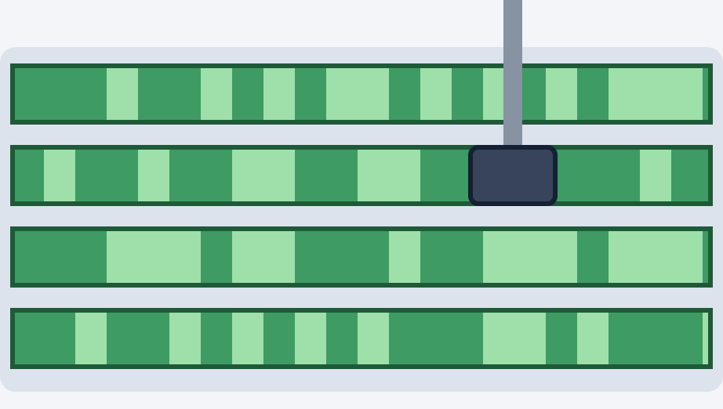
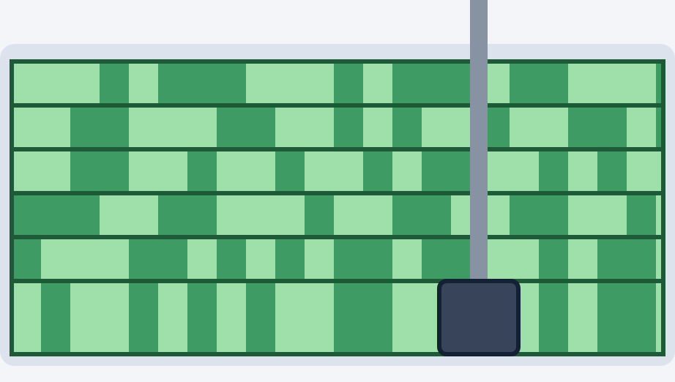
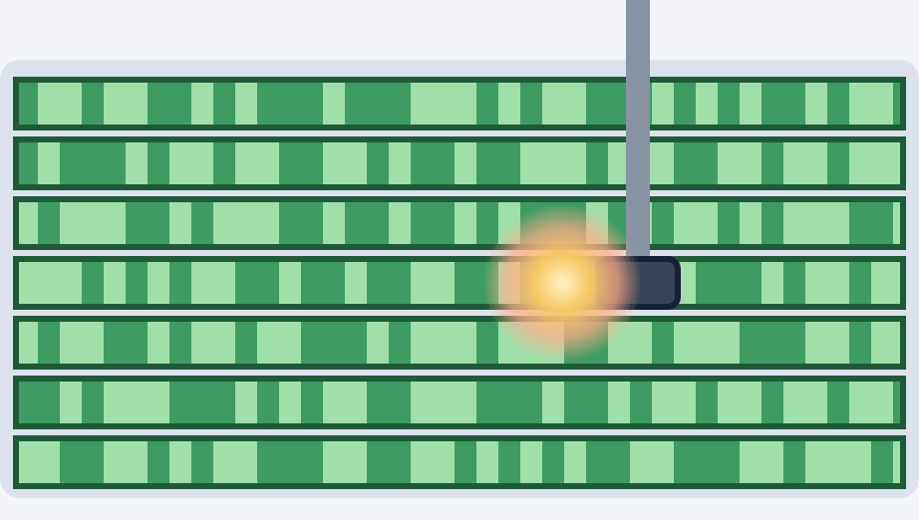
ZAPIS
Ścieżki na talerzu z bliska
CMR (PMR)
SMR
HAMR
Ścieżki leżą obok siebie z odstępem — każdą można nadpisać osobno.
Głowica zapisu jest szersza od ścieżki i nadpisuje część sąsiedniej. Zmiana danych = przepisanie całego pasma ścieżek.
Laser na ułamek nanosekundy podgrzewa punkt zapisu. Domeny i ścieżki mogą być znacznie mniejsze.
domena namagnesowana „w górę”
domena namagnesowana „w dół”
głowica zapisu
plamka lasera
Budowa komputera · Lekcja 6 · Dyski HDD i SSD
Notes:
Widok z góry na fragment talerza (nie w skali). W SMR głowica odczytu jest węższa niż głowica zapisu, więc do odczytu wystarcza wąski, niezakryty pasek ścieżki.

Slide 6
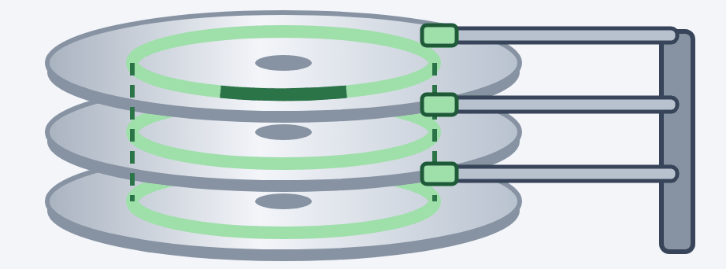
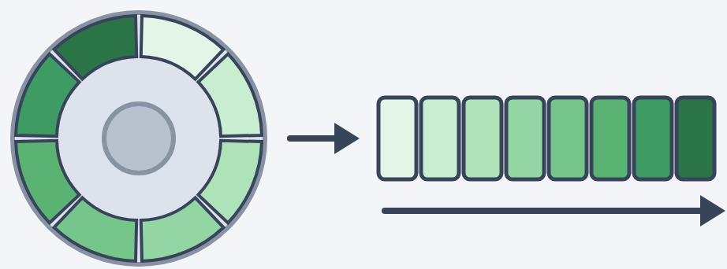
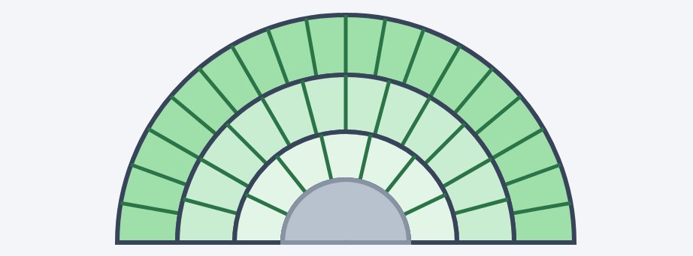
ADRESOWANIE
CHS, LBA i strefy
CHS
LBA
MZR (strefy)
Cylinder–Head–Sector: adres fizyczny. Stare BIOS-y ograniczały dyski do 504 MB, potem ECHS do 8 GB.
Kolejne numery sektorów od 0. Dysk sam przelicza na położenie. Dziś jedyny używany sposób.
Zewnętrzne ścieżki mają więcej sektorów — początek dysku jest szybszy niż koniec.
LBA = (C × liczba_głowic + H) × sektory_na_ścieżkę + (S − 1)
Budowa komputera · Lekcja 6 · Dyski HDD i SSD
Notes:
Wzór ze starej prezentacji — dobre ćwiczenie obliczeniowe. Sektory mają dziś 4096 B (Advanced Format), dawniej 512 B.

Slide 7
WYDAJNOŚĆ
Kolejkowanie żądań w dysku talerzowym
Algorytm | Zasada
FIFO | w kolejności nadejścia — sprawiedliwie, ale dużo ruchu głowic
SSTF | najpierw najbliższe żądanie — ryzyko „zagłodzenia” dalekich
SCAN (winda) | ramię przesuwa się w jedną stronę, potem wraca
C-SCAN | obsługa tylko w jednym kierunku, szybki powrót
N-step-SCAN, FSCAN | podkolejki, by nowe żądania nie blokowały starych
Budowa komputera · Lekcja 6 · Dyski HDD i SSD
Notes:
Dziś kolejkowanie realizuje sam dysk (NCQ) i system operacyjny. Algorytmy SCAN to częsty temat egzaminów z systemów operacyjnych.

Slide 8
SSD
Dysk półprzewodnikowy
Brak części ruchomych
Kontroler
Trwałość
Pamięć NAND i kontroler. Odporny na wstrząsy, cichy, czas dostępu w mikrosekundach.
Mapuje adresy, rozkłada zapis (wear leveling), zbiera śmieci (garbage collection), szyfruje.
Podawana jako TBW (terabajty zapisu) lub DWPD. Dla domowego użytkownika zwykle wystarcza na lata.
Budowa komputera · Lekcja 6 · Dyski HDD i SSD
Notes:
Interfejsy SSD (SATA, NVMe, M.2) omawialiśmy w lekcjach o złączach i NVMe. Dysk hybrydowy SSHD (HDD + trochę flash) praktycznie zniknął z rynku.

Slide 9
PORÓWNANIE
HDD kontra SSD
Cecha | HDD | SSD NVMe
Czas dostępu | ok. 5–10 ms | kilkadziesiąt µs
Prędkość sekwencyjna | ok. 200–300 MB/s | 3,5–14 GB/s
Pojemność | do 40 TB | zwykle do 8 TB (serwerowe ponad 100 TB)
Cena za TB | niska | kilkukrotnie wyższa
Wrażliwość | wstrząsy, pole magnetyczne | długie przechowywanie bez zasilania
Budowa komputera · Lekcja 6 · Dyski HDD i SSD
Notes:
SSD bez zasilania przez wiele lat może tracić dane (ładunek ucieka) — do długoterminowego archiwum lepszy HDD lub taśma. Pojemne SSD serwerowe (np. 122 TB) to QLC.

Slide 10
RYNEK
Producenci i rynek w 2026 roku
HDD
NAND i SSD
Niedobory 2026
Seagate, Western Digital, Toshiba — tylko trzech producentów.
Samsung, SK hynix (Solidigm), Kioxia, Micron, SanDisk (wydzielony z WD w 2025 r.).
Popyt centrów danych AI powoduje braki i wzrost cen zarówno dysków HDD, jak i NAND.
Budowa komputera · Lekcja 6 · Dyski HDD i SSD
Notes:
Micron zapowiedział w grudniu 2025 r. wycofanie z rynku konsumenckiego marki Crucial. Warto sprawdzić aktualną sytuację przed lekcją — rynek zmienia się szybko.

Slide 11
CIEKAWOSTKI
Dysk RAM
Czym jest?
Dziś
Fragment pamięci RAM udający dysk — ekstremalnie szybki, ale znika po wyłączeniu zasilania.
Programowe: tmpfs w Linuksie (np. /tmp), narzędzia w Windows. Sprzętowe karty RAM-dysków odeszły do historii.
Budowa komputera · Lekcja 6 · Dyski HDD i SSD
Notes:
W Linuksie /dev/shm i tmpfs to właśnie dyski RAM. Zastosowanie: pliki tymczasowe kompilacji, cache przeglądarki.

Slide 12
SPRAWDŹ SIĘ
Pytania na koniec lekcji
1
Dlaczego dysku twardego nie wolno otwierać poza clean roomem?
2
Czym różni się zapis CMR od SMR i kiedy ma to znaczenie?
3
Na czym polega HAMR?
4
Co oznacza parametr TBW dysku SSD?
Źródła: Seagate, Western Digital (roadmapy HDD), TrendForce
Notes:
Pytanie 2: w SMR ścieżki się nakładają — losowy zapis wymaga przepisywania sąsiednich ścieżek, co spowalnia np. odbudowę RAID.

